Slide 1
卒業研究・進捗報告
M0115032
10/19 石原創太

Slide 2
活動時間（～10/19）
曜日 時間 合計時間 概要
金 １０～１８時 休憩４時間 計４時間 :プログラミング
土日 芋煮 Holoeyesのシンポジウム参加
月 １３～１９時 休憩３時間 計７時間 :プログラミング・モデリング
火 １６～２０時 休憩２時間 計１０時間 :プログラミング
水 １６～２０時 休憩２時間 計１３時間 :就活エージェントと話すなど
木 １４～２０時 休憩３時間 計１６時間 :プログラミング
その他 シンポジウム内容を以下にまとめます

Slide 3
活動時間（～テンプレ）
曜日 時間 合計時間 概要
金 ～時 計時間 :
土日 特になし
月 欠席 計時間 :
火 ～時 計時間 :
水 ～時 計時間 :
木 ～時 計時間 :
その他

Slide 4
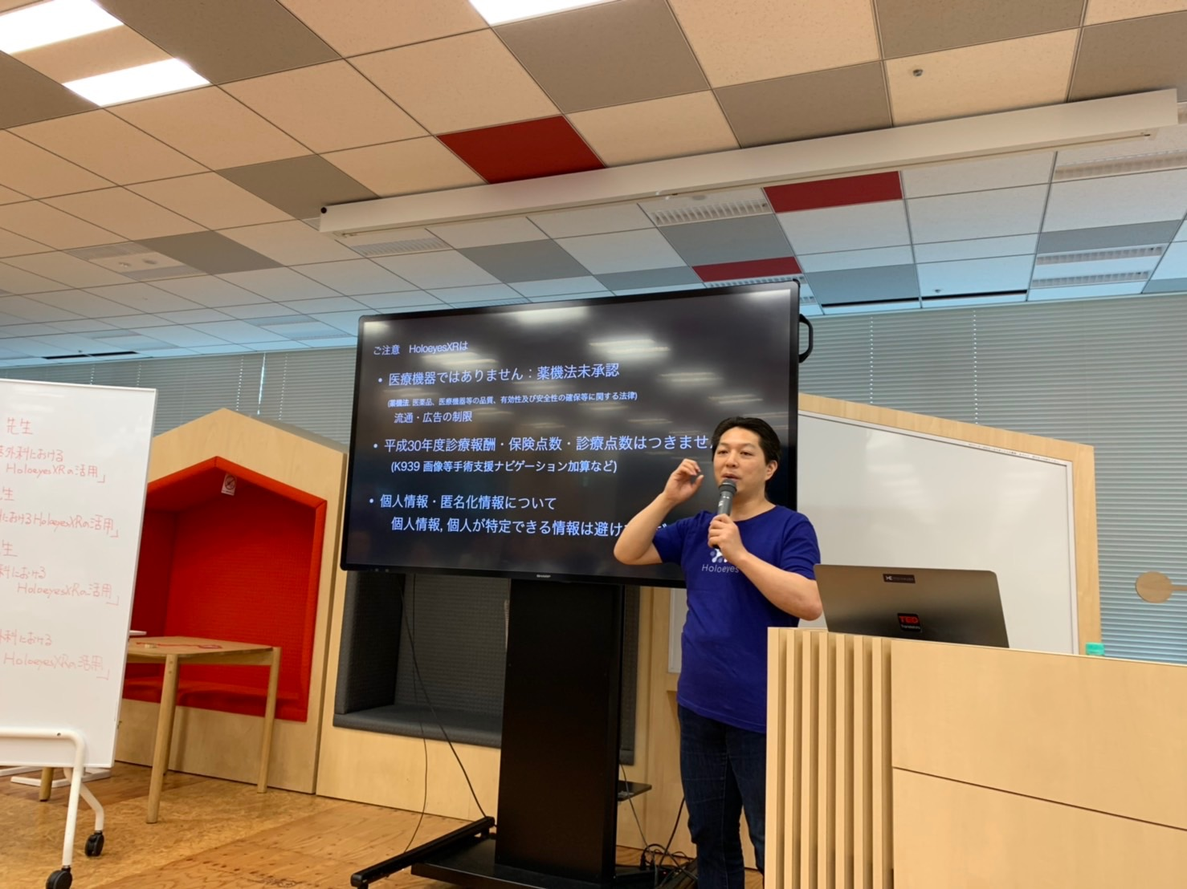
Holoeyesイベントレポート
Holoeyesの提供する サービス（HoloeyesXR）は、 薬機法未承認であり、医療行為に 使えるかもしれないが、そのように 宣伝することは認められていない。
薬機法とは 正式名称は医薬品、医療機器等の品質、 有効性及び安全性の確保等に関する法律と言います。 従来薬事法と呼ばれていた法律が、 平成25年11月に改正されたものです。 （薬事法ドットコムより）

Slide 5
Holoeyesイベントレポート
具体的に何をしてくれるサービスなの？
別会社の製品Osirix（オザイリックス）と協力し、CTデータ(dicomデータ)をボリュームデータ（.stl）にしたものをHoloeyesのWebサイトにアップロードすると、 ポリゴンデータに変換させてくれたり （たとえば内臓であれば各臓器１つ１つを別オブジェクト化し、一部を消して表示するなどをしやすくしたりできる。）、 各データを一括管理したり、HoloLens上でデータのモデルを閲覧できるようにしたアプリを利用できるサービス。
しかも無料
エンジニアと医師のふたりチームの会社で、フットワークも軽くいろんなことに柔軟に対応できますよ

Slide 6
Holoeyesイベントレポート
HoloeyesXR導入事例のプレゼンテーション①
あんまり覚えてない（メモ不足） 手術のシミュレートに、 いろいろと物理モデルを 使ったりしてきたけど、 これを使うとコストも安いし便利です。

Slide 7
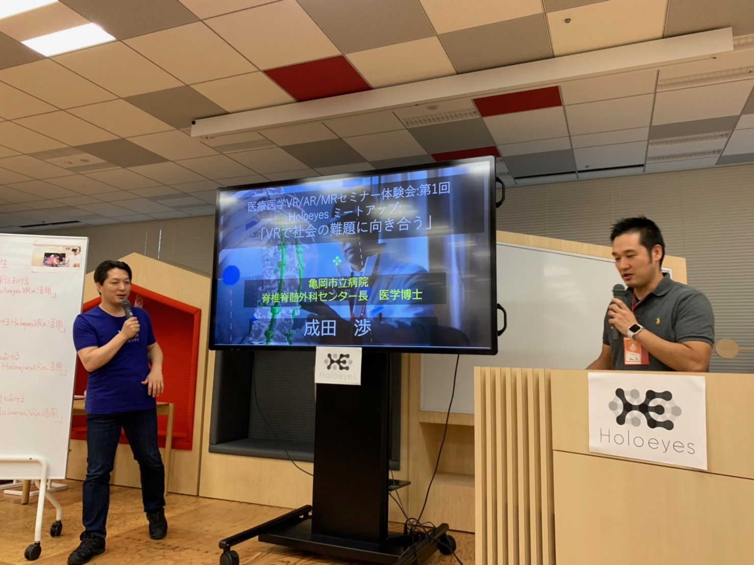
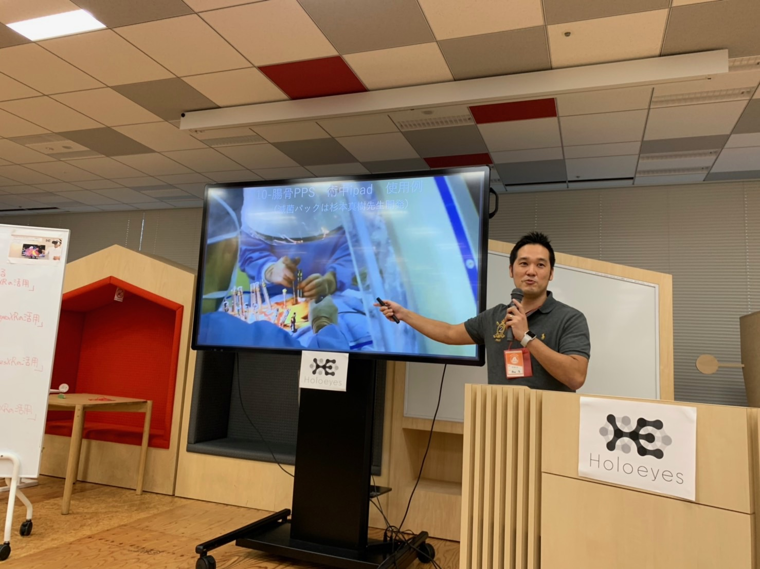
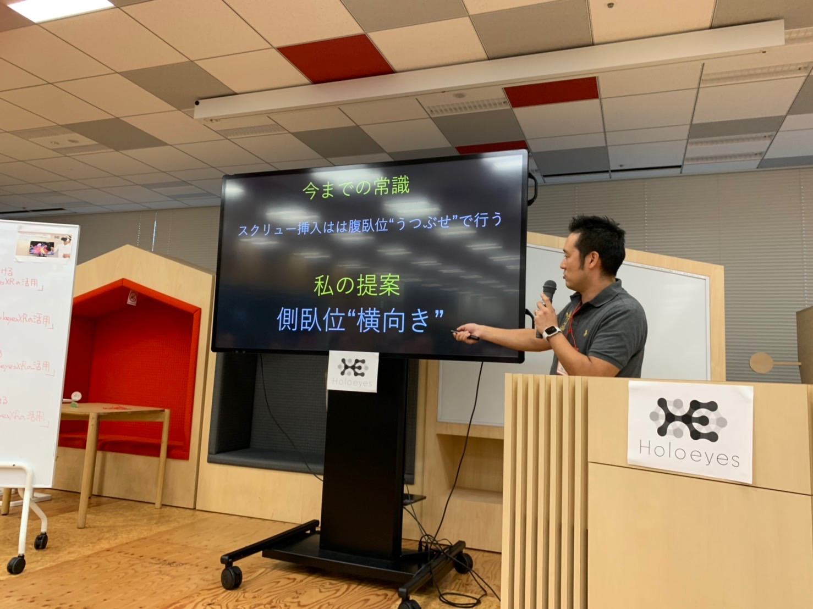
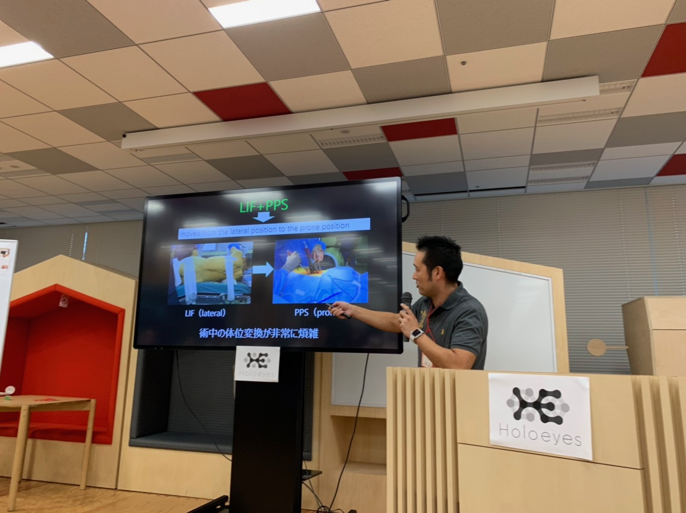
Holoeyesイベントレポート
HoloeyesXR導入事例のプレゼンテーション②
背骨周辺などに補助器具を 埋め込む手術で使用する。
まだ完全でないにしろ、 技術的に難しい手術が これらの技術でよくなって いくのでは（希望的観測）

Slide 8
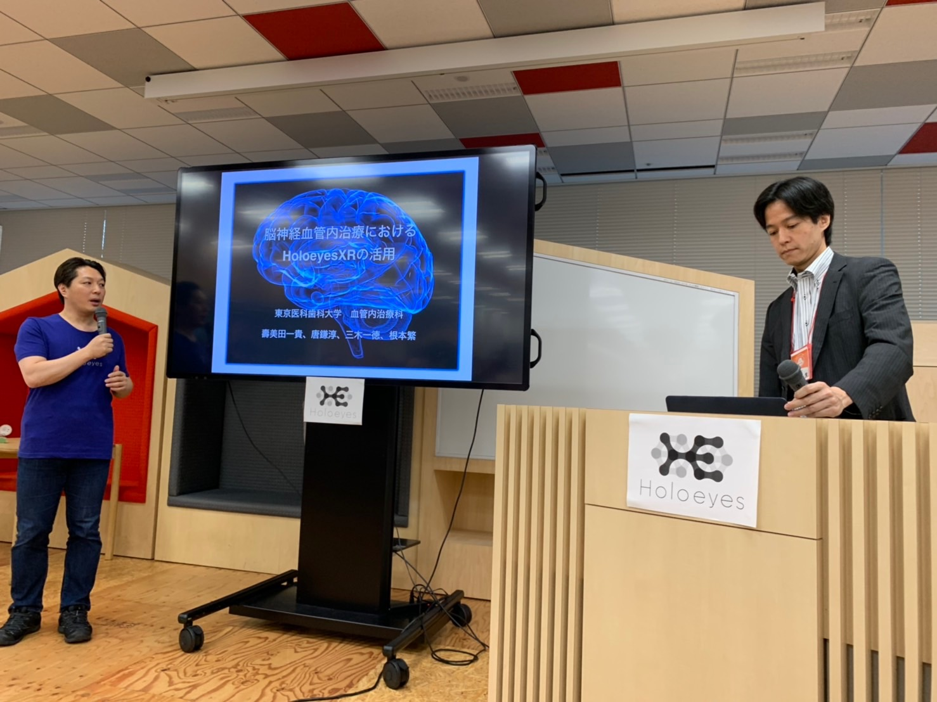
Holoeyesイベントレポート
HoloeyesXR導入事例のプレゼンテーション③
脳動脈瘤（静脈だったかも） の手術に用いる細いカテーテルは、 血管に合わせて変形させるのだが、 HoloeyesXRをつかって リアルスケールで手元で見ながら 調整できるのはベンリ。

Slide 9
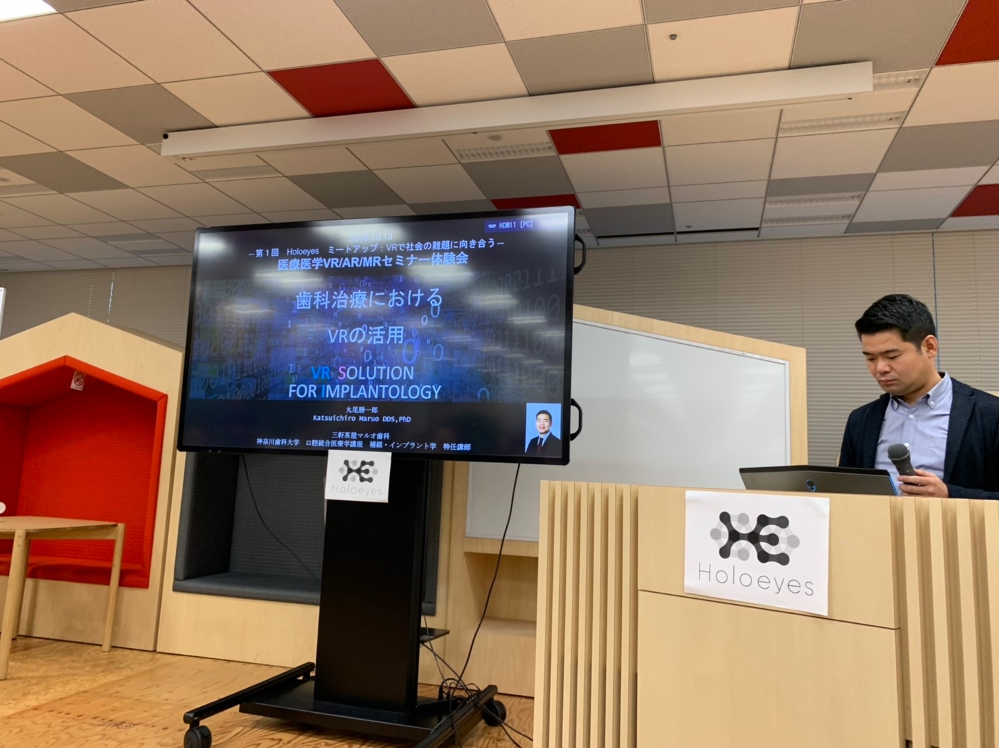
Holoeyesイベントレポート
HoloeyesXR導入事例のプレゼンテーション④
顎の骨の中の神経や、顎の上の 鼻腔を目立たせるように 表示するなどして、患者への インプラント治療の理解をより 簡単に促すことができるような 使い方をしています。

Slide 10
進捗
進行度合
前回からほとんど進展がありません。
進展ではないが行ったこと
ガイド操作のために、バウンディングボックスを用いないで、ｘ、ｙ軸とｙ、ｚ軸の２種類で操作するような感じをイメージし、それを操作するためのジョイスティック的なものを作ろうとしたが、プログラムが進まなかったので断念した。
注目対象だけに目的の操作を読み込ませたいと思っていろいろいじくっていたが、いじっていたのがグローバルリスナー（注目関係なしにクリックをすると反応するスクリプト）だったので無駄足だった。

Slide 11
今週・今後の予定
もっと積極的にわからないことに直面したら先生に伝えて教えてもらうなりして、作業スピードを速めたい

Slide 12
就活
株式会社アジルコア
検討中
現在内定：０
選考進行中：０

Slide 13
目標
ＵＩを改善し、必要な機能だけを実装する準備
クリックに対してオブジェクトが反応する部分を実装する
必要なスクリプトはわかっているが、実装していない
３軸でＵＩ全体を動かせる感じのものを作る
マーカー読み取り等未導入のため、手動操作
テキストなり読み込み
外部から読み込んだファイルを用いて実行中のシーンの内容を変えるということを実装したい
以上があれば最低要項は満たす

Slide 14
メモを基に進行フロー作成

